Slide 1


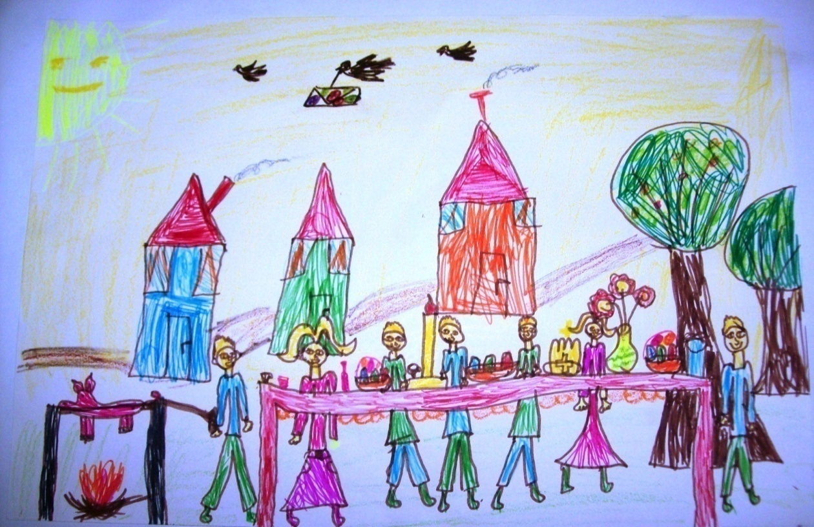
12.ДЕЧЈИ ЛИКОВНИ САЛОН
ВАСКРС У НАШОЈ КУЋИ
15.04.2017.Крушевац

Slide 2
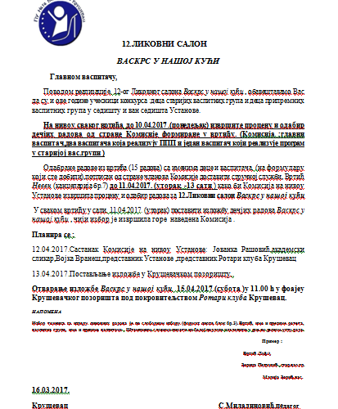
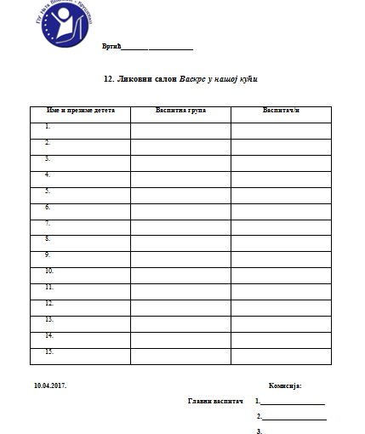
Конкурс

Slide 3
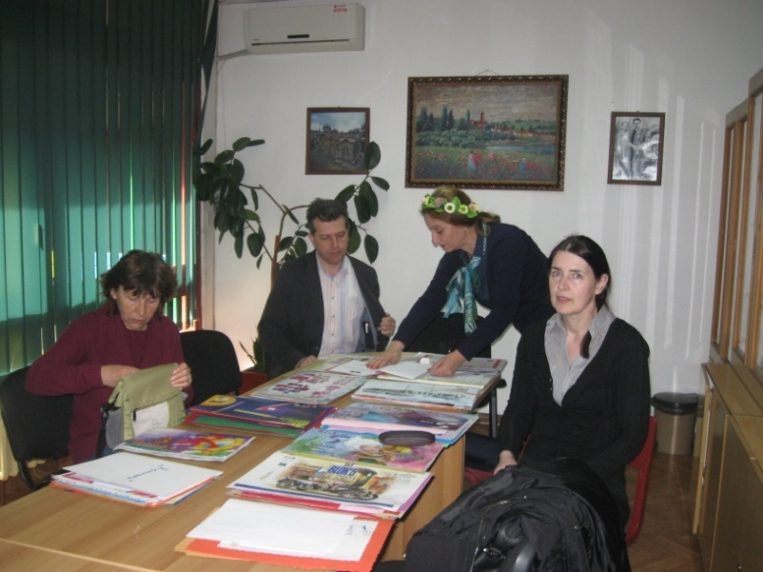
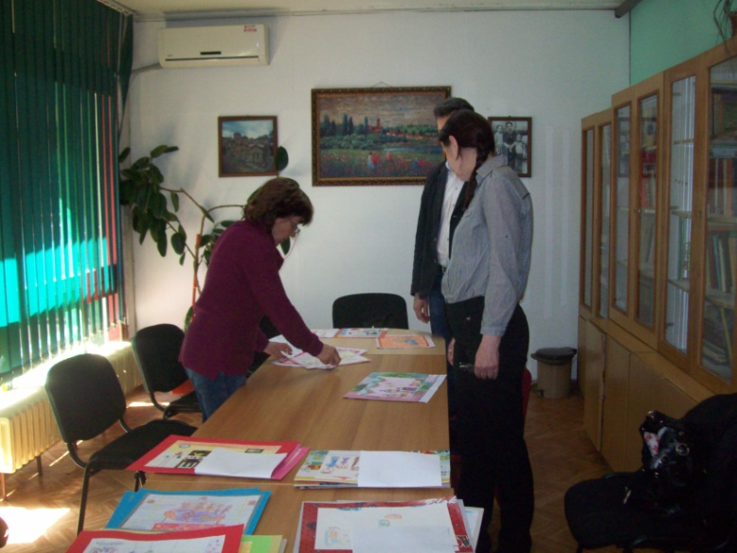
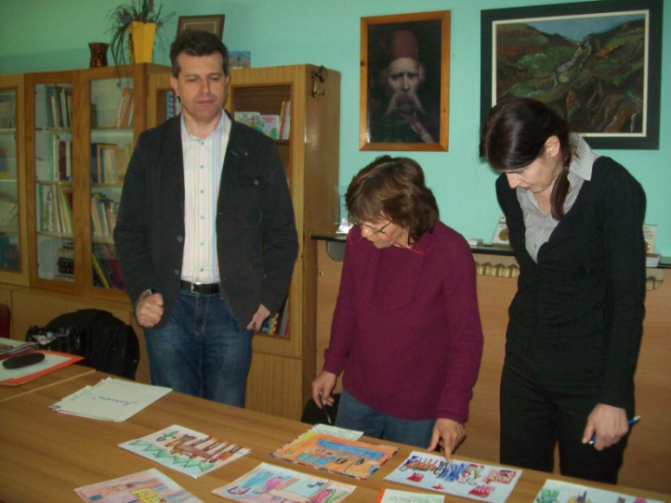
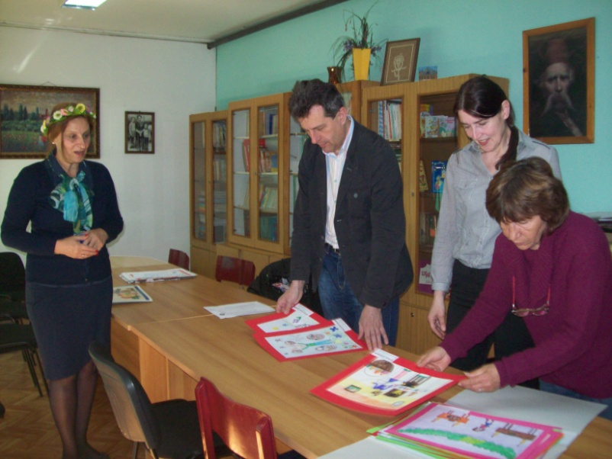
Комисија
12.04.2015

Slide 4
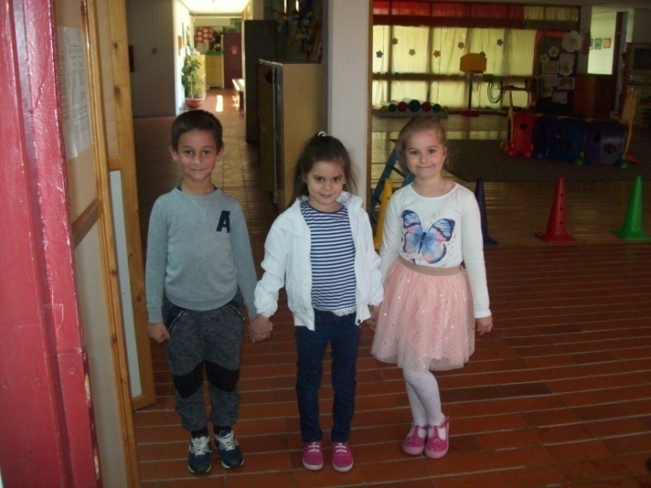
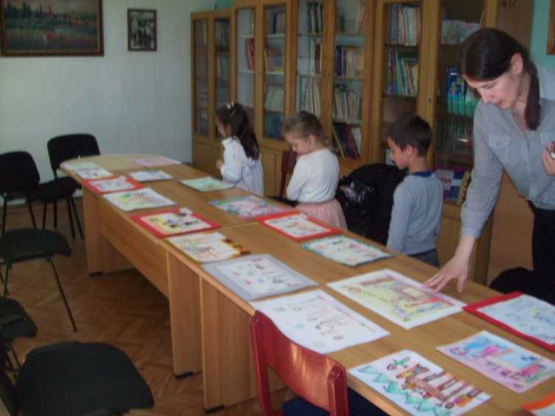
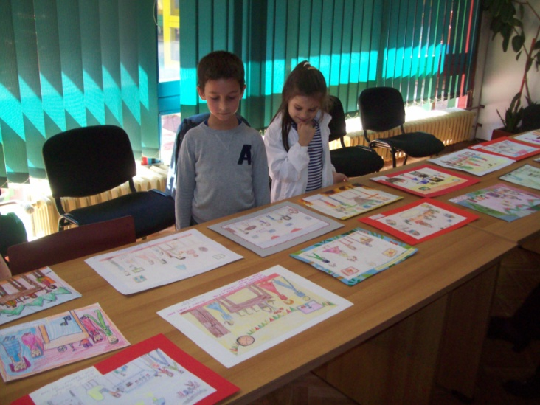
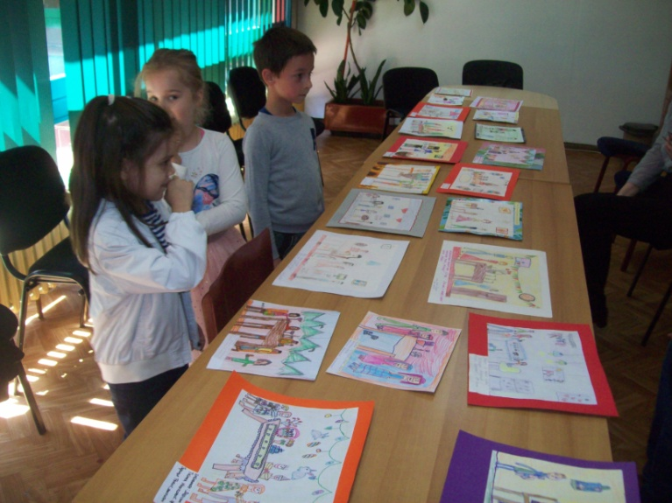
Представници предшколаца су дали допринос у процесу одлучивања

Slide 5
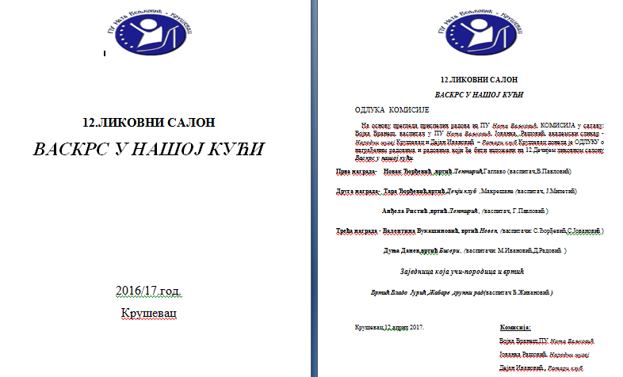
ОДЛУКА КОМИСИЈЕ

Slide 6

ПОСТЕР

Slide 7
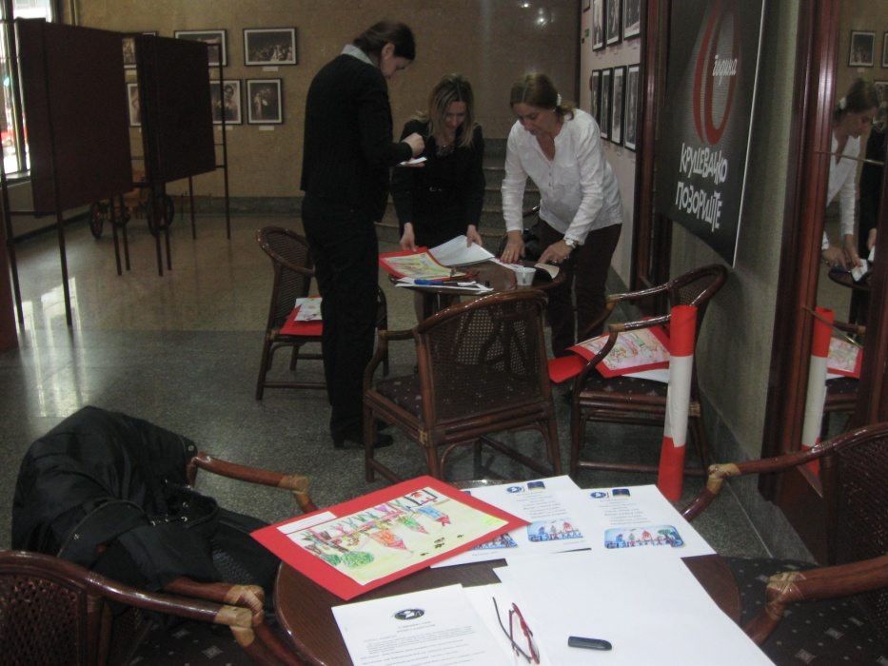
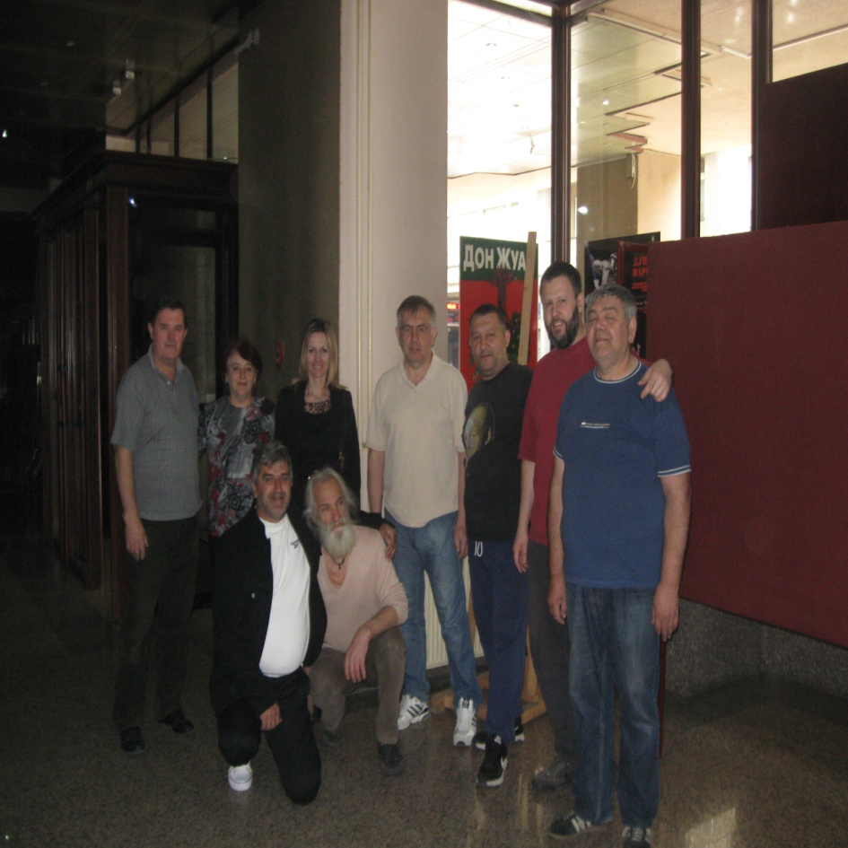
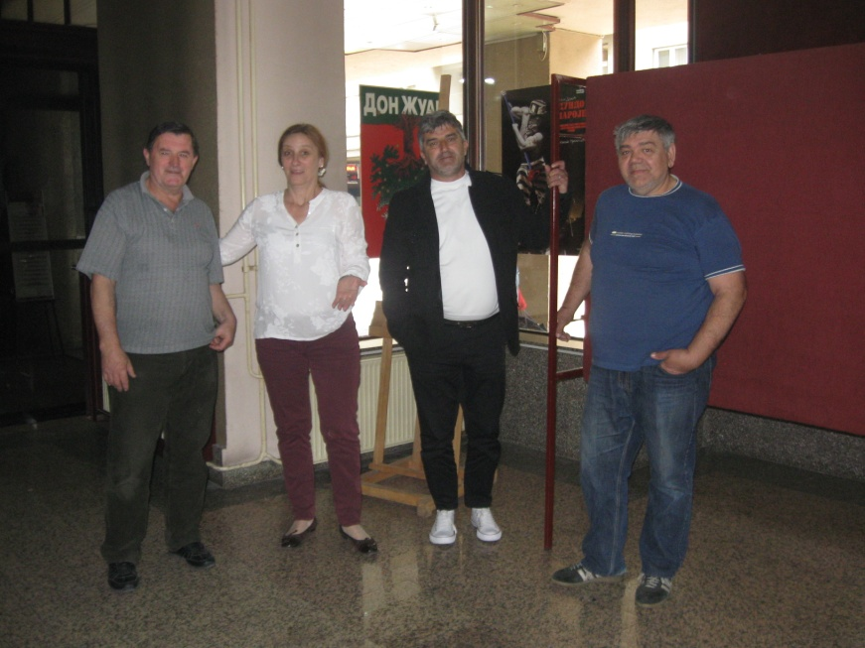
Постављање изложбе
Уз подршка драгих сарадника из Крушевачког позоришта, ништа није ,,тешко”

Slide 8
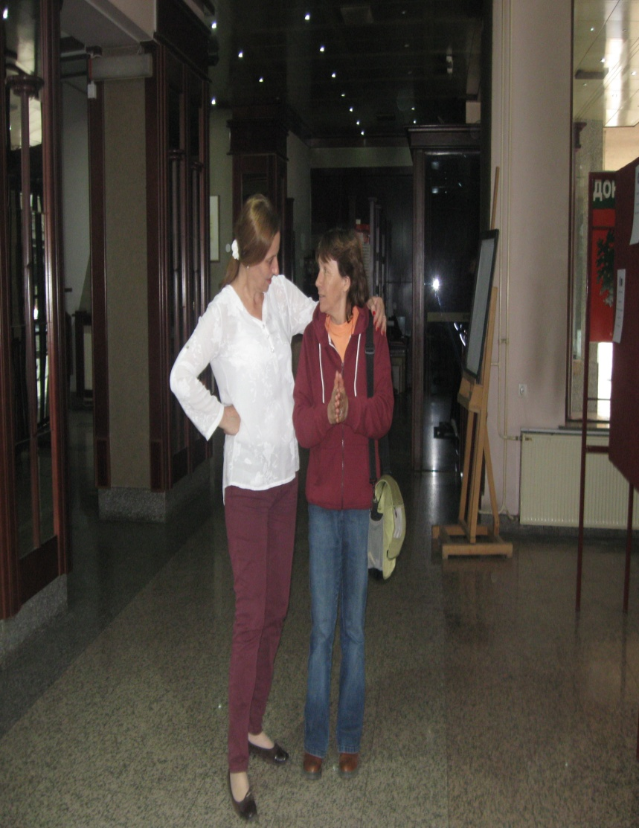
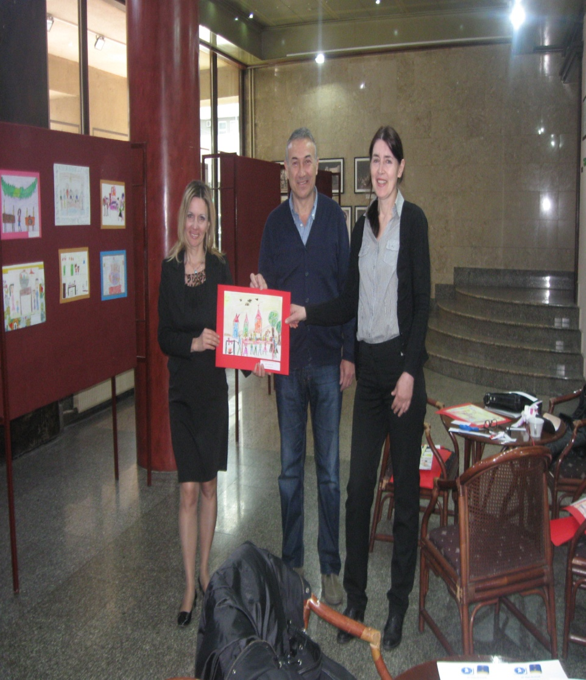
Постављање изложбе
Подршка као и сваке године ,академски сликар и члан Ротари клуба

Slide 9
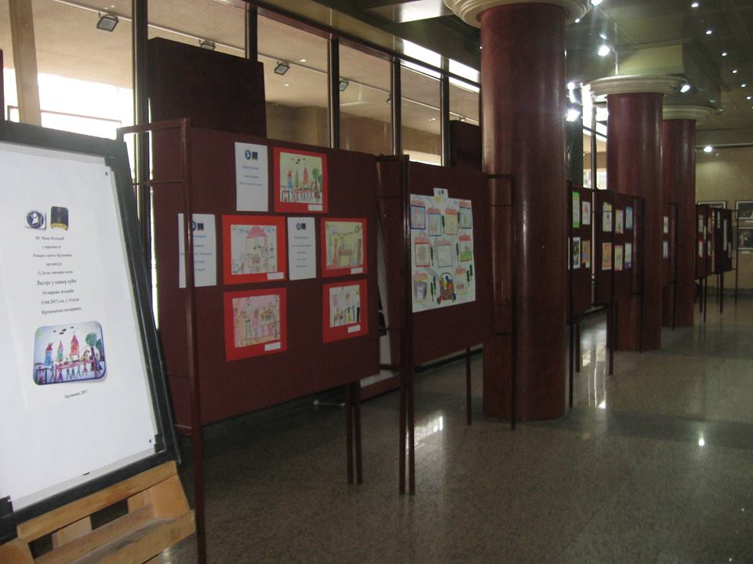
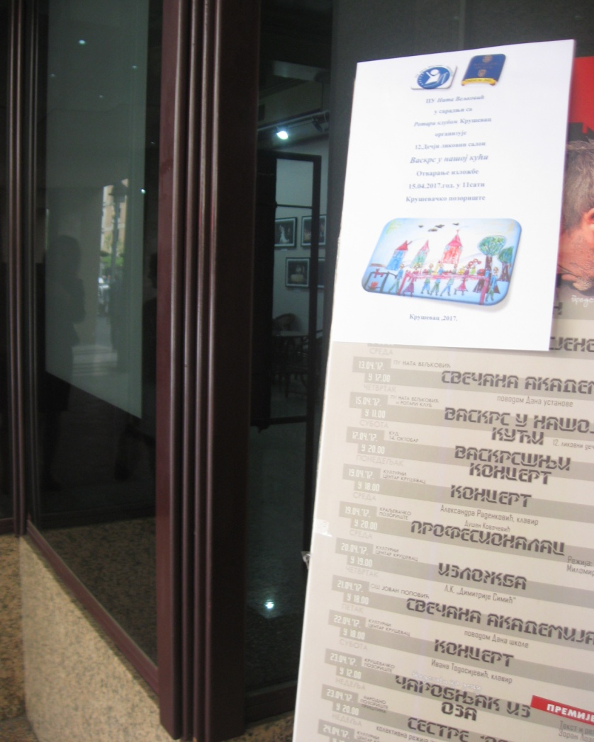
ПОСТАВЉЕНА ИЗЛОЖБА
13.04.2017.

Slide 10
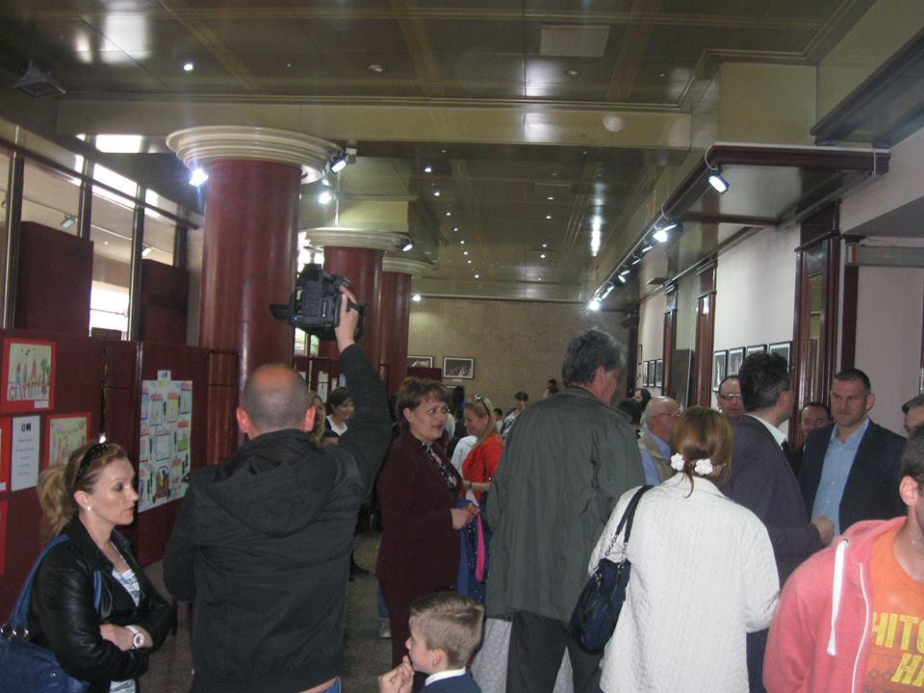
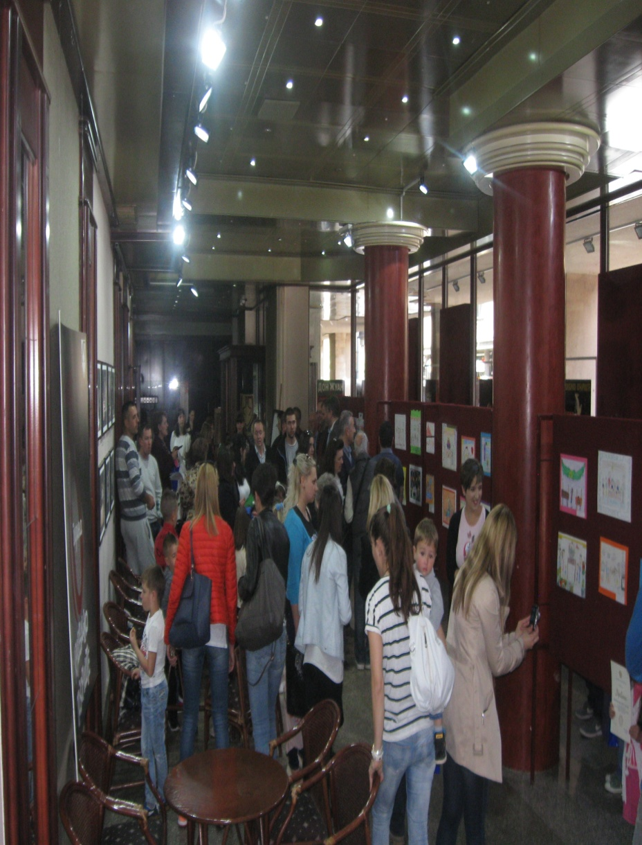
ОТВАРАЊЕ ИЗЛОЖБЕ ВАСКРС У НАШОЈ КУЋИ
15.04.2017.

Slide 11
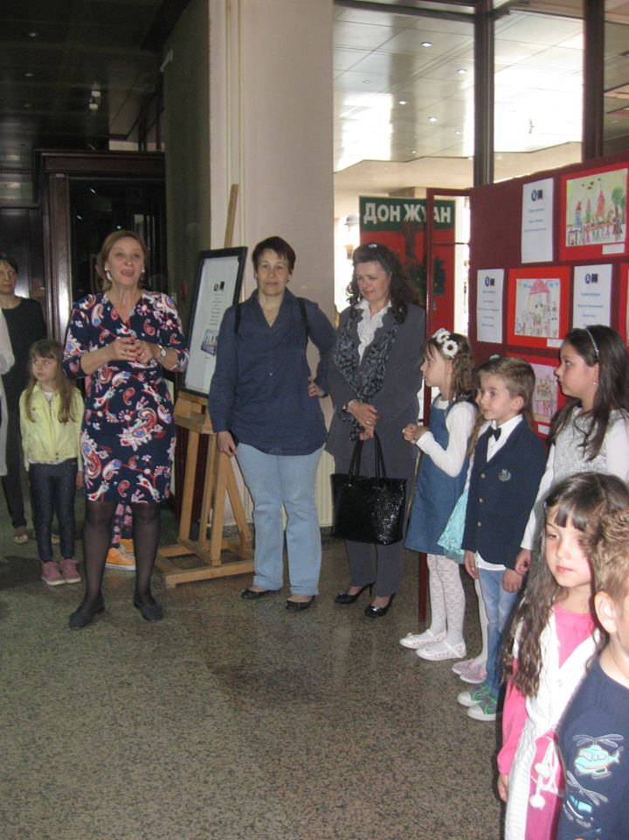
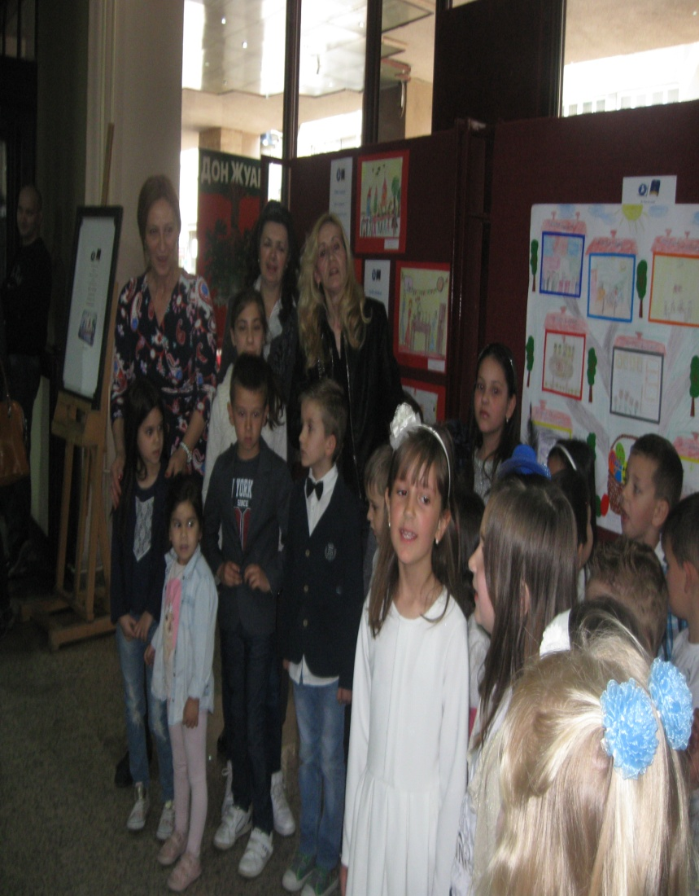
ВАСКРС У НАШОЈ КУЋИ
Значај подршке коју пружа заједница дечијем развоју и напредовању

Slide 12
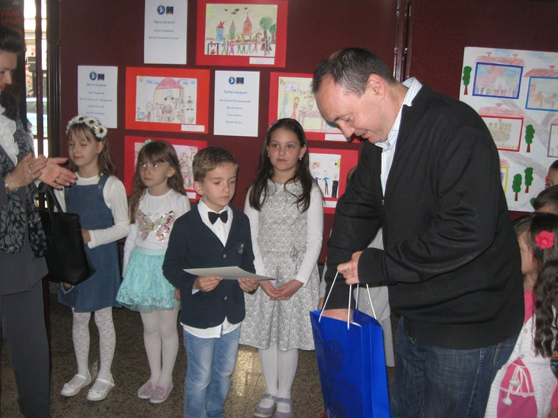
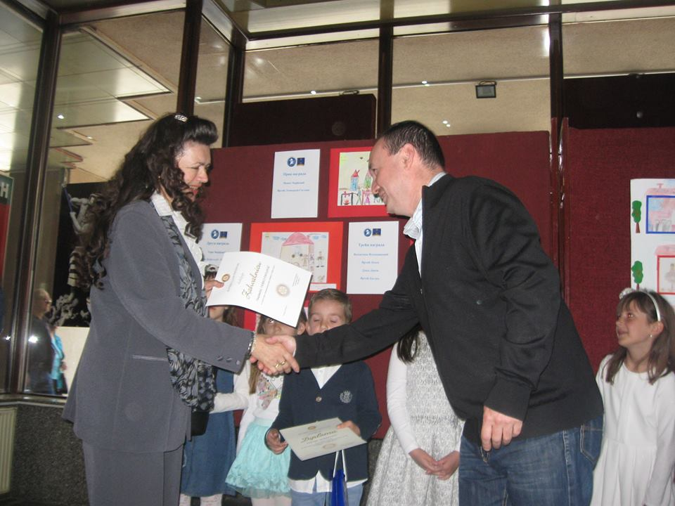
Заједнички успех дете –вртић -породица

Slide 13
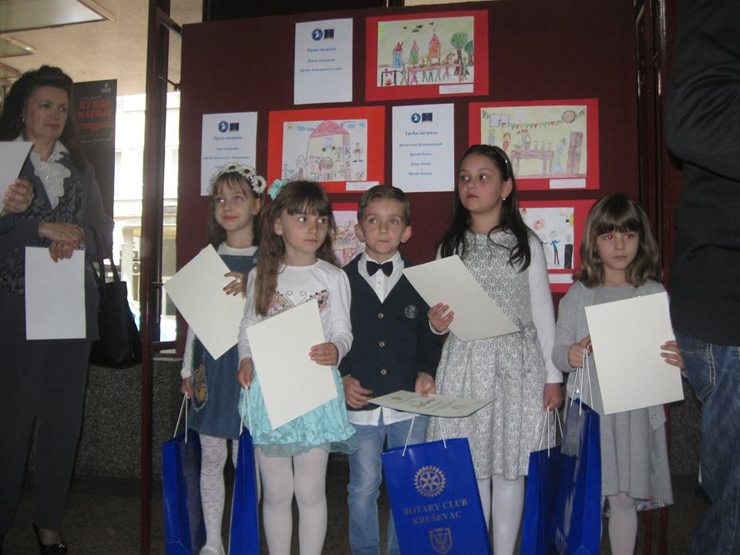
Награђени уметници

Slide 14
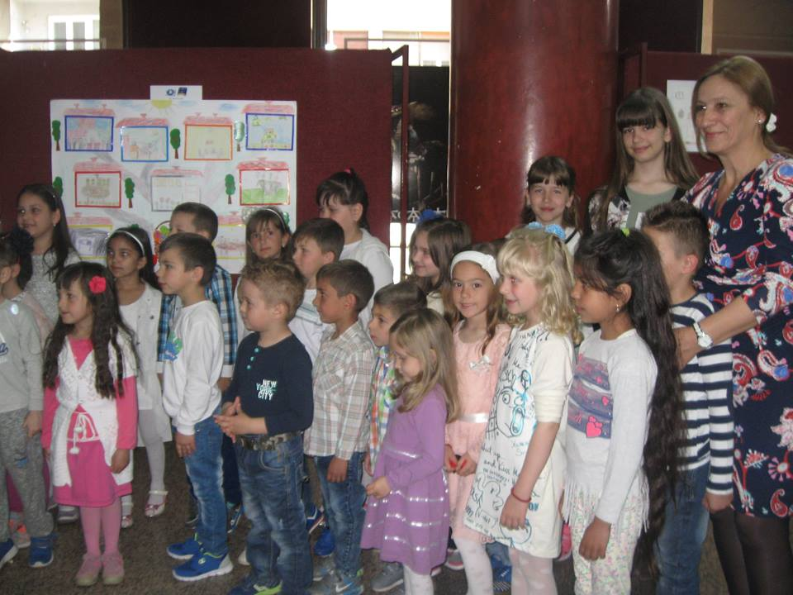
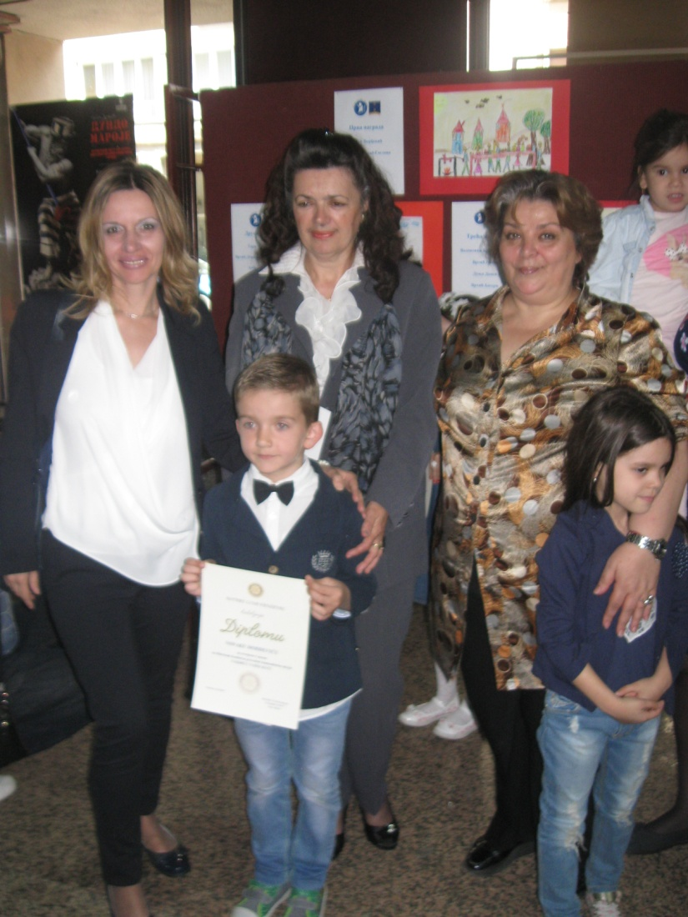
Заједница која учи

Slide 15
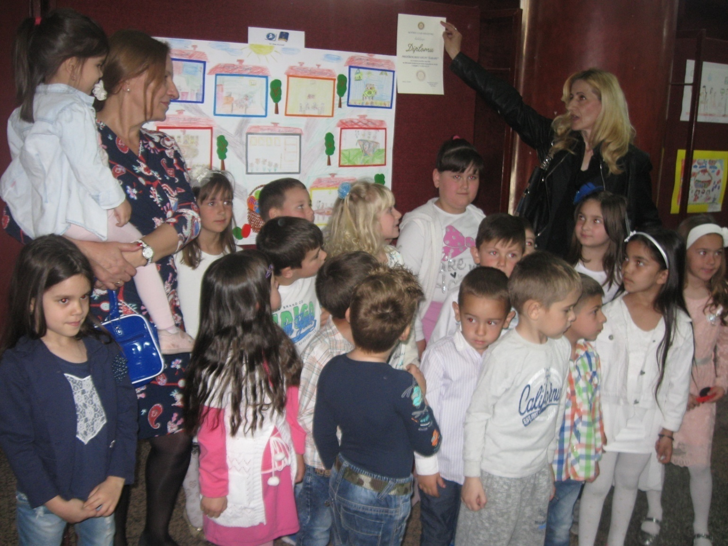
Заједница која учи

Slide 16
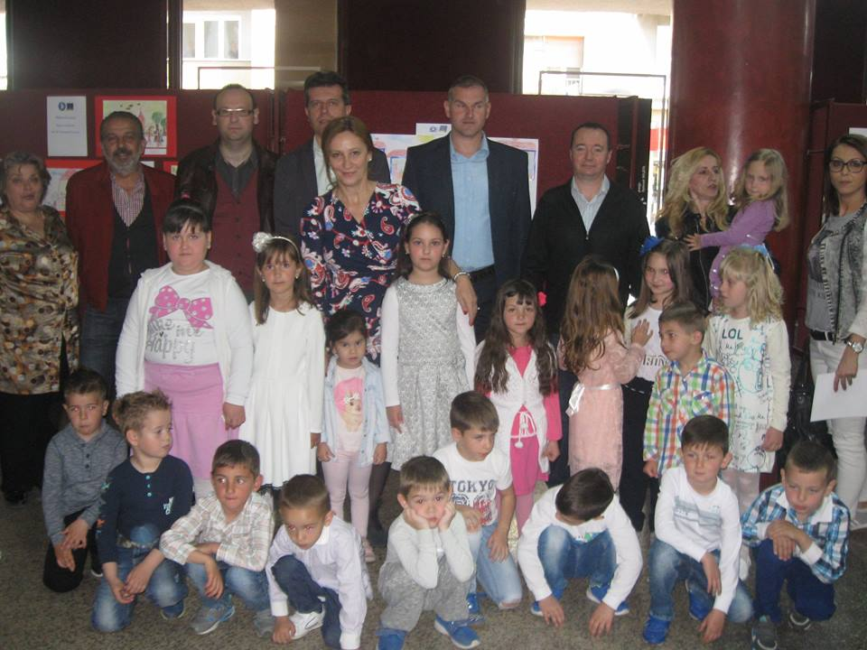
Заједница која учи

Slide 17
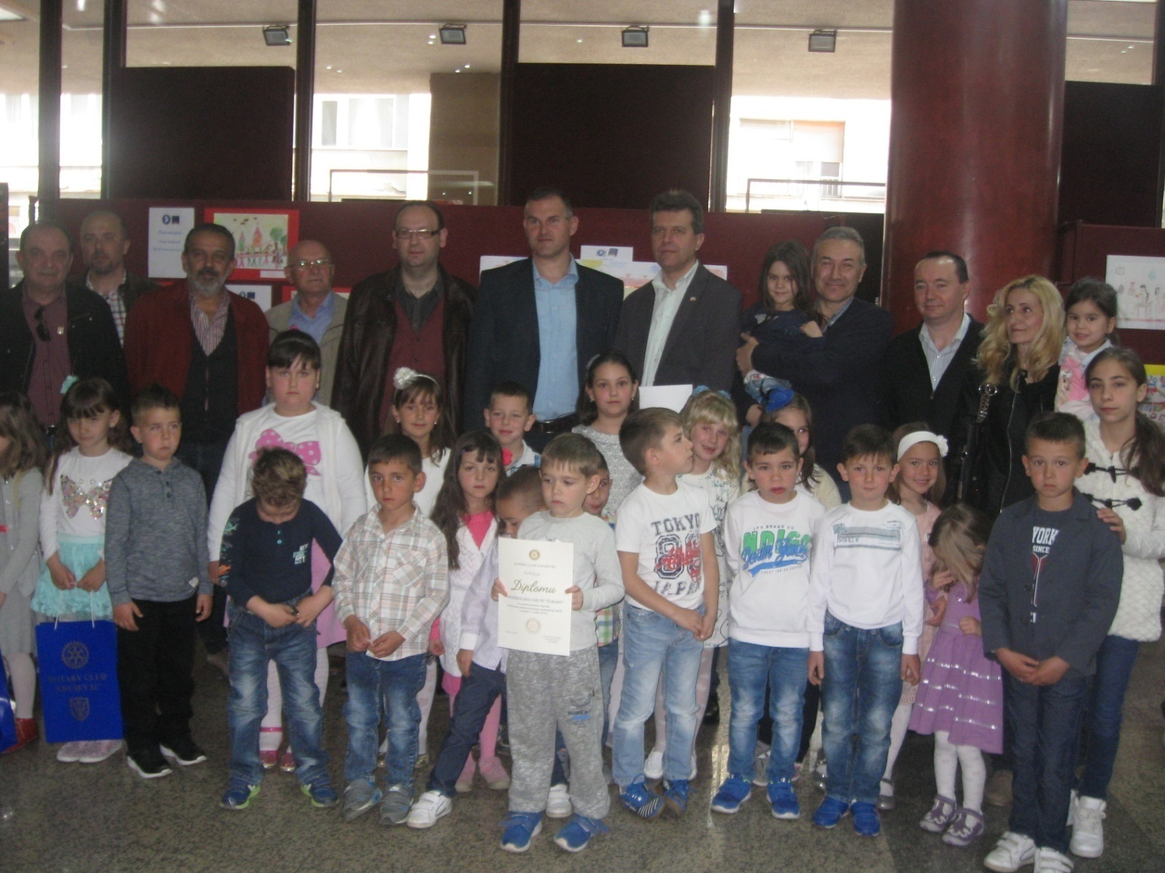
Заједница која учи

Slide 18
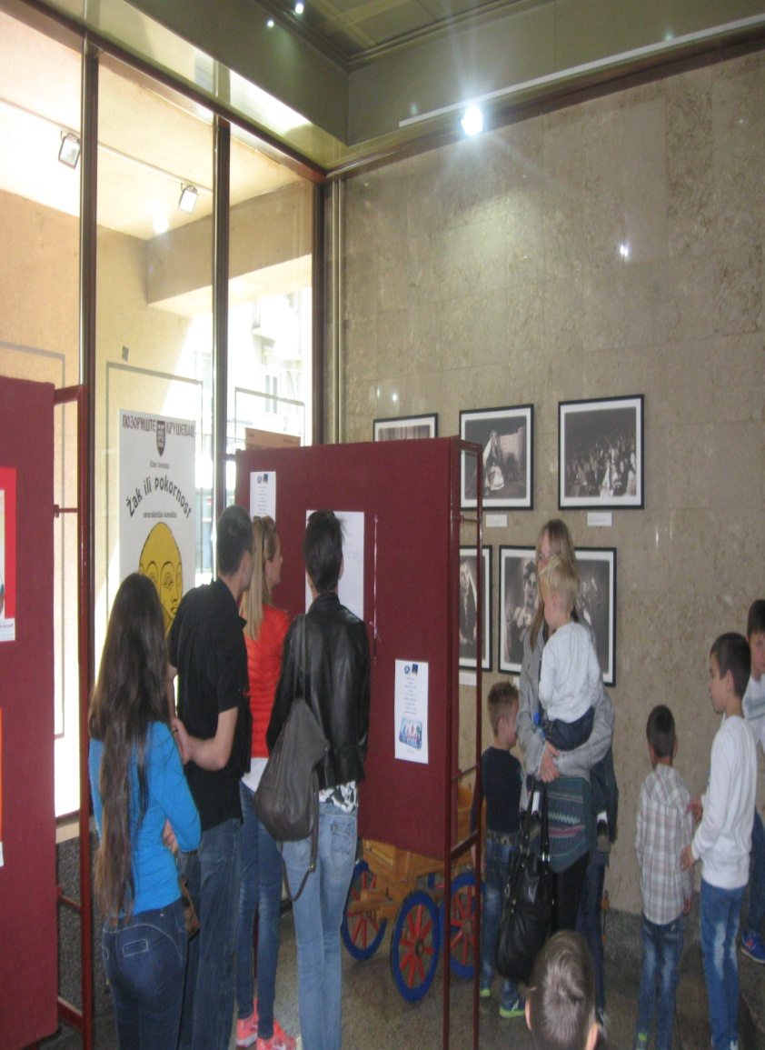
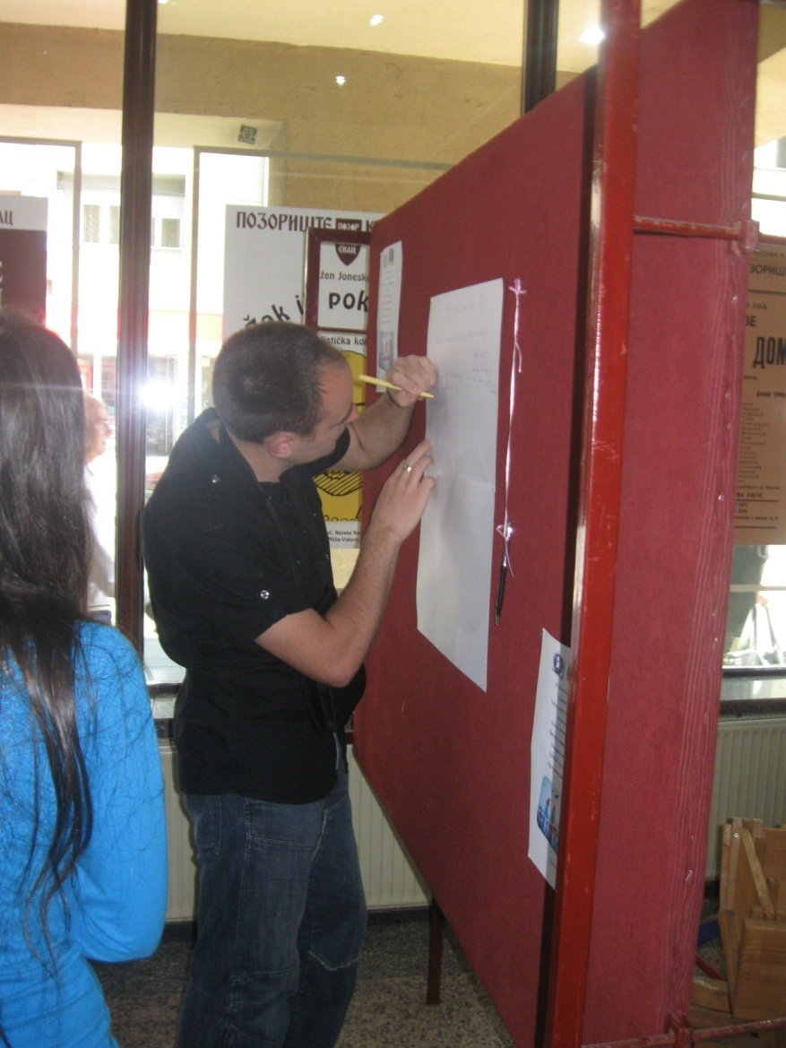
Заједница која учи-родитељи кажу...

Slide 19
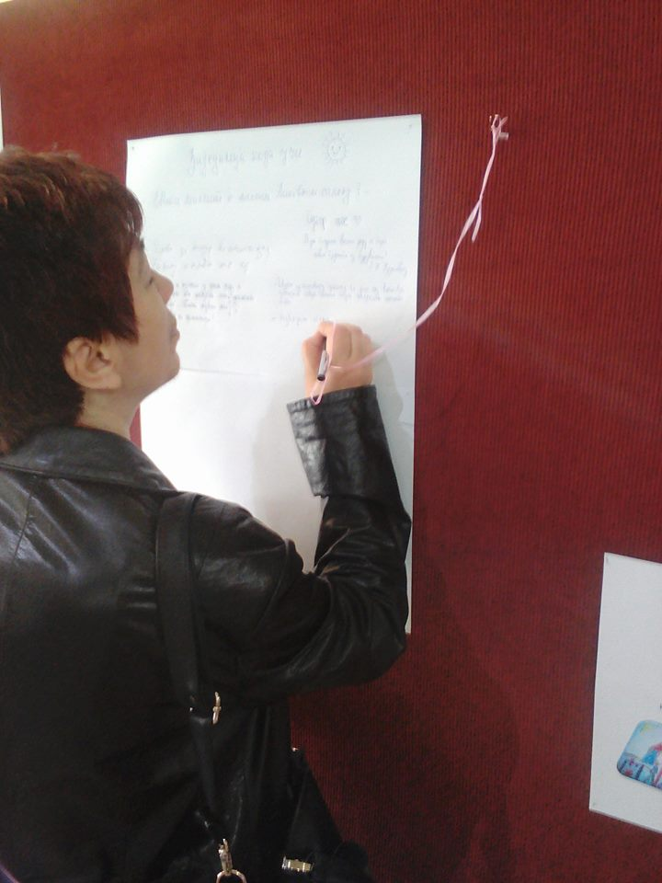
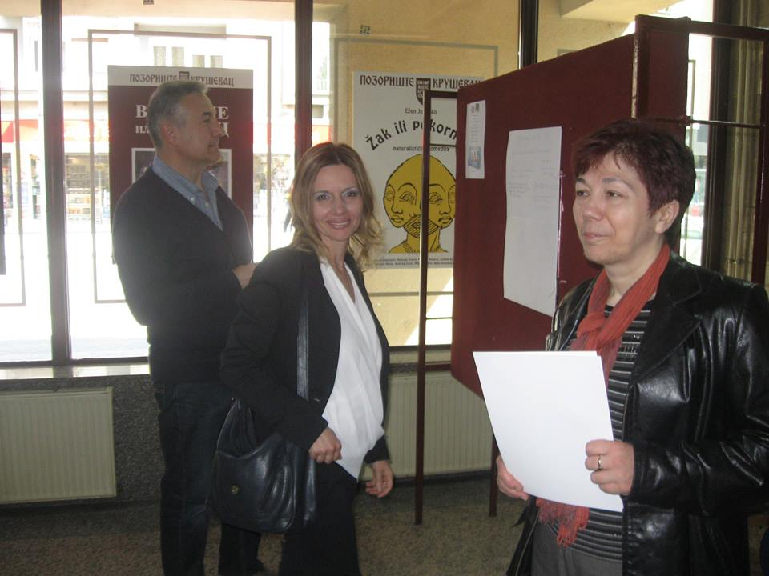
Заједница која учи-васпитачи кажу...

Slide 20
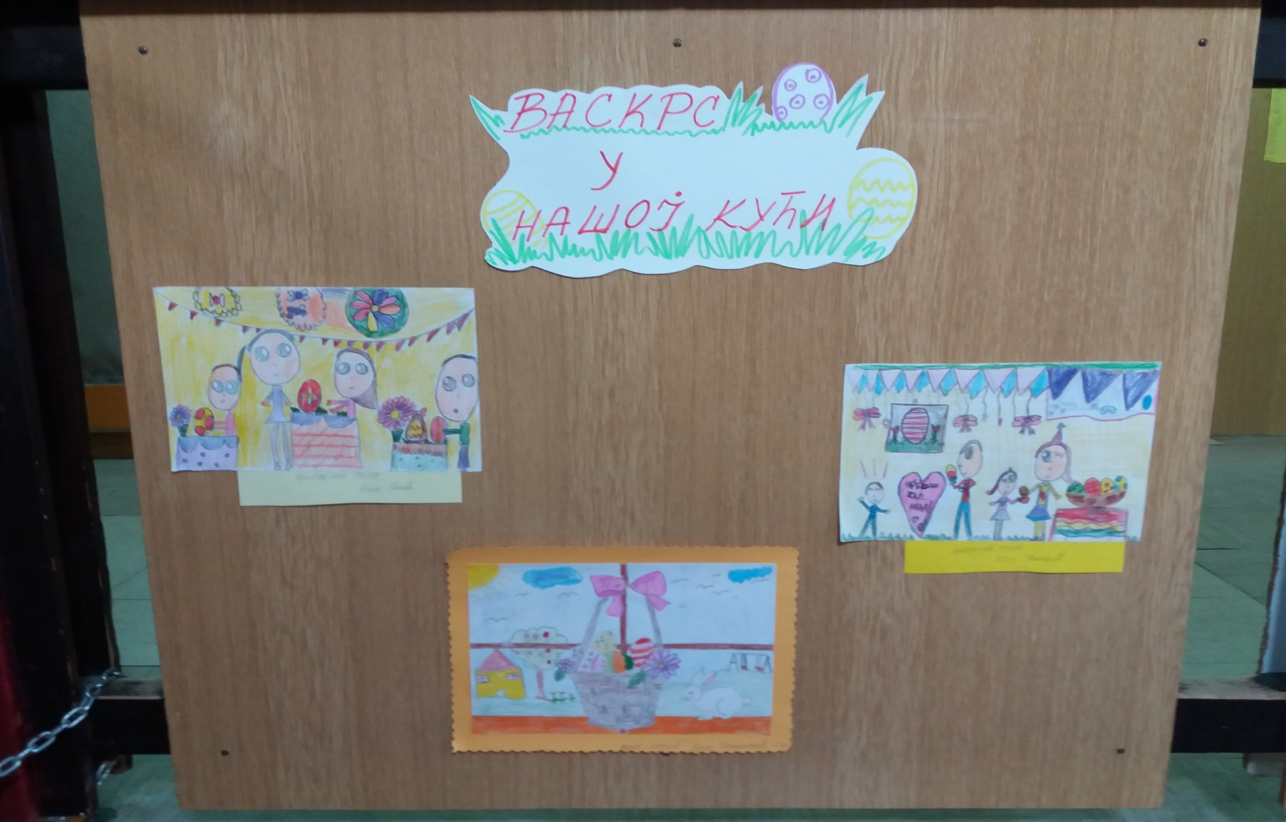
Изложба у једном од тринаест вртића
Вртић Лептирић

Slide 21
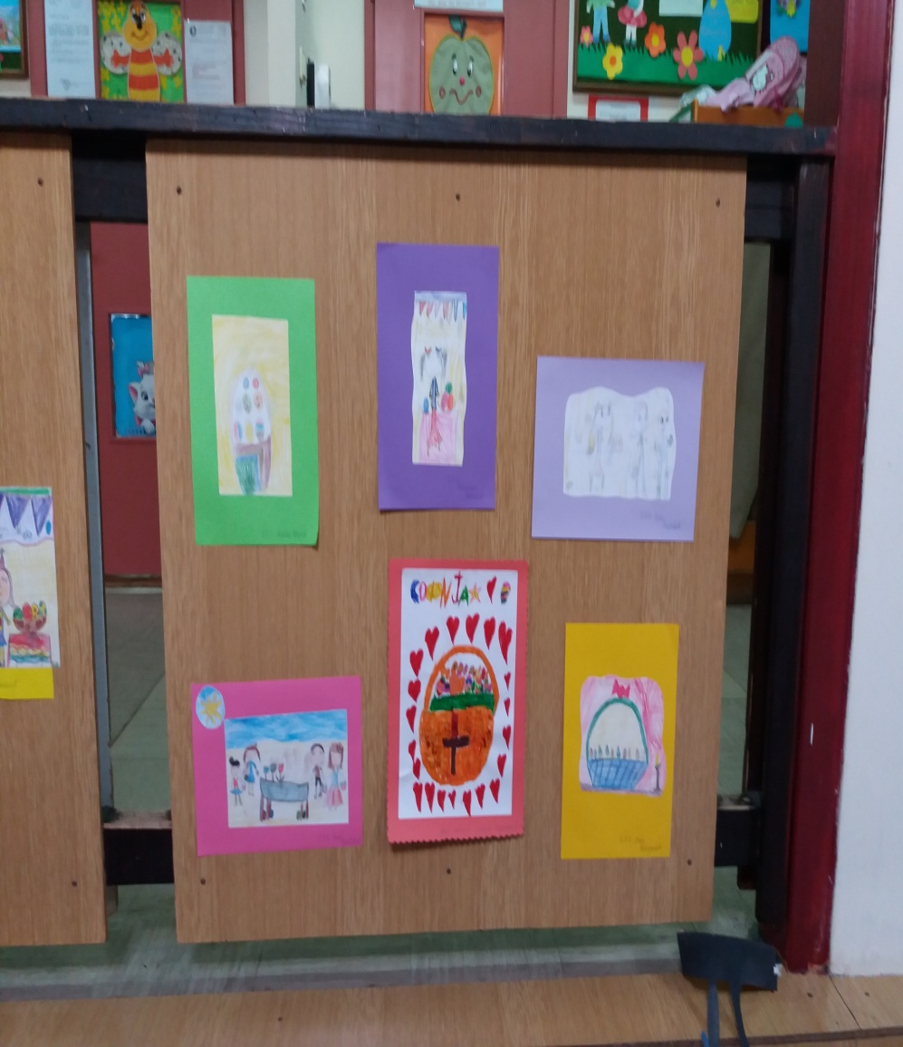
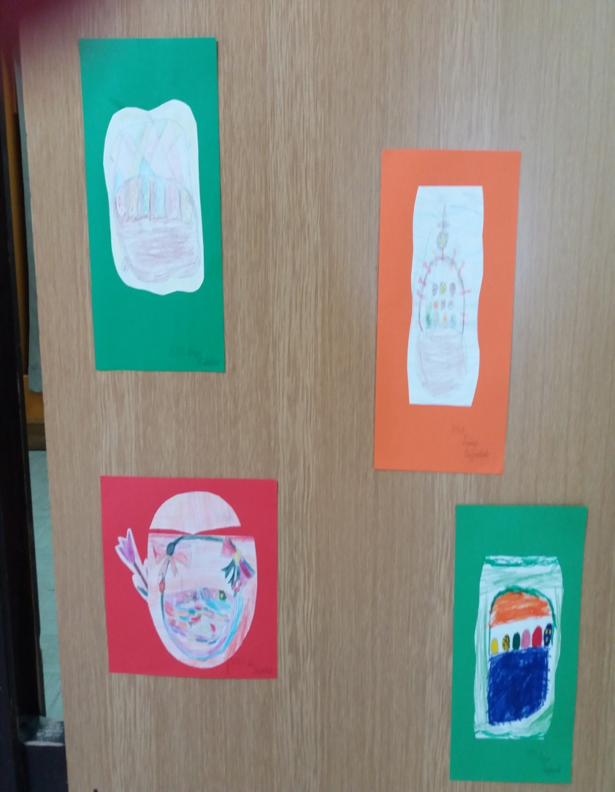
Вртић Лептирић

Slide 22
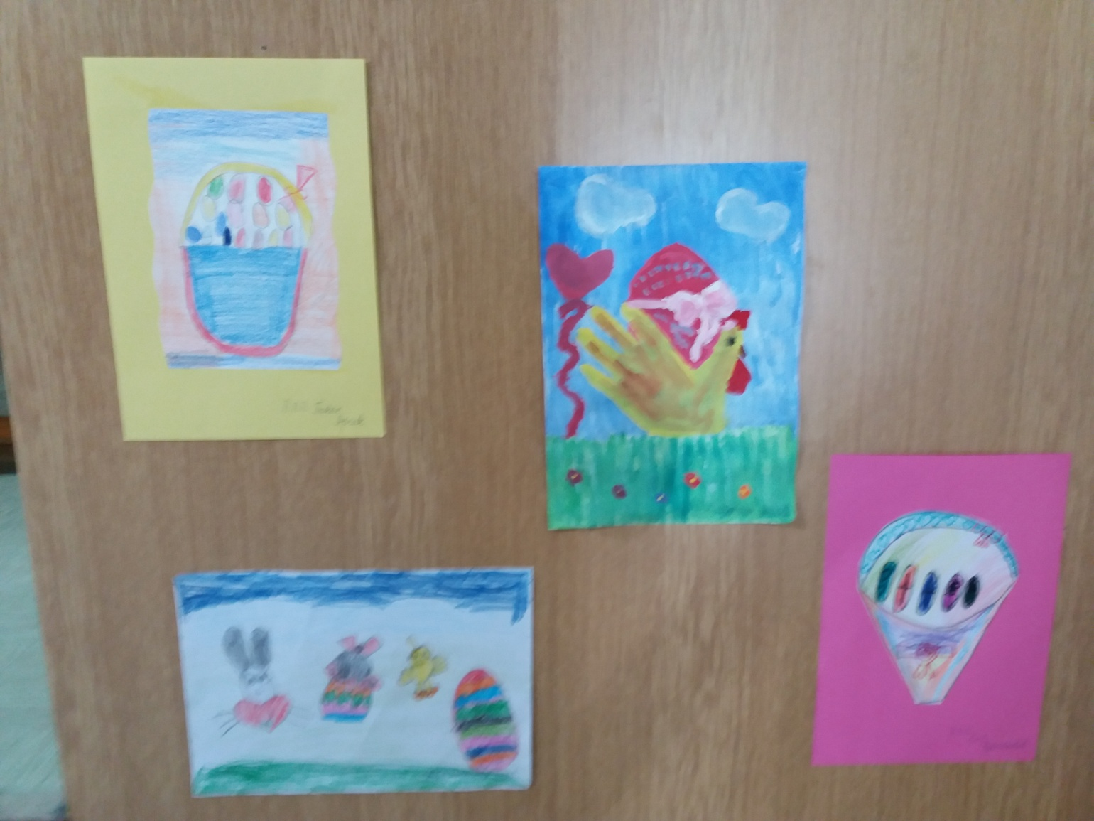
Вртић Лептирић

